Slide 1

Diyabete Genel Bakış
Prof. Dr. Cem Haymana
Sağlık Bilimleri Üniversitesi Gülhane Tıp Fakültesi
Endokrinoloji ve Metabolizma Hastalıkları BD.

Slide 2
Diyabet nedir?
İnsülin eksikliği ya da insülin etkisindeki defektler nedeniyle organizmanın karbonhidrat (KH), yağ ve proteinlerden yeterince yararlanamadığı, sürekli tıbbi bakım gerektiren, kronik, geniş spektrumlu bir metabolizma bozukluğu…
İnsulin eksikliği
İnsulin direnci
Glukoz ⬆
Komplikasyon
TEMD - Diabetes Mellitus ve Komplikasyonlarının Tanı, Tedavi ve İzlem Kılavuzu (2019).

Slide 3
Diyabetin sınıflaması…
Tip 1 %5-10
Tip 1 DM
Tip 2 DM
Gestasyonel DM
Diğer spesifik diyabet tipleri
  Genetik defektler (monogenik diyabet formları)
  Pankreasın ekzokrin doku hastalıkları
  Endokrinopatiler
  İlaç ve kimyasal ajanlar
  İmmun aracılıklı nadir diyabet formları
  Diyabetle ilişkili genetik sendromlar
  İnfeksiyonlar
DİYABET
Tip 2 %90-95
Gestasyonel Diyabet %3-15

Slide 4
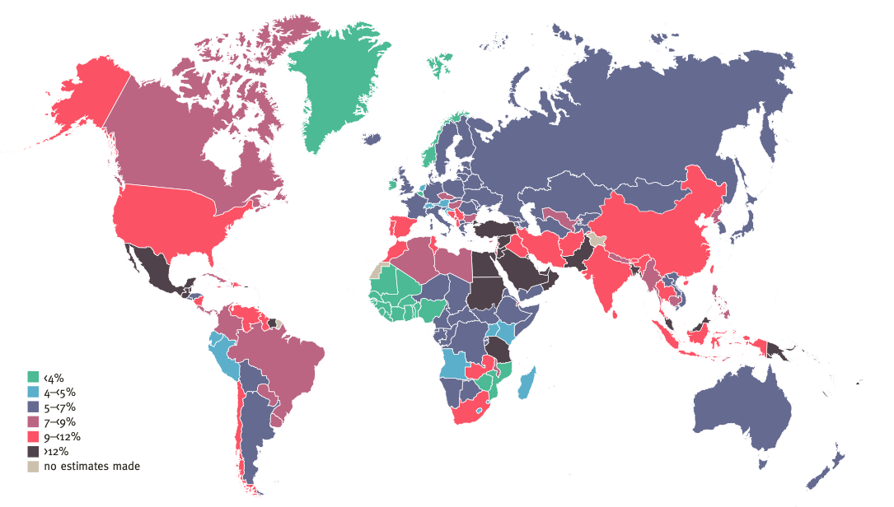
Dünyada diyabet sıklığı…
537 milyon diyabet hastası
IDF Diabetes Atlas – 10th edition (2021)

Slide 5
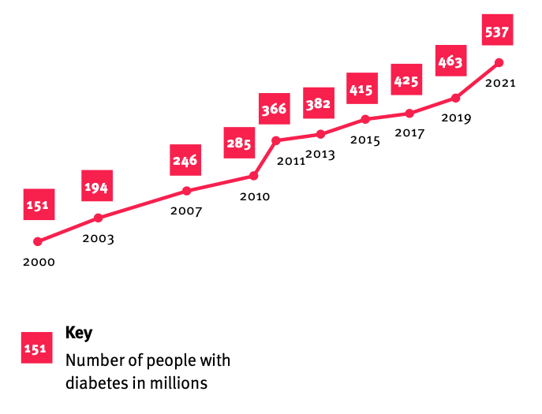
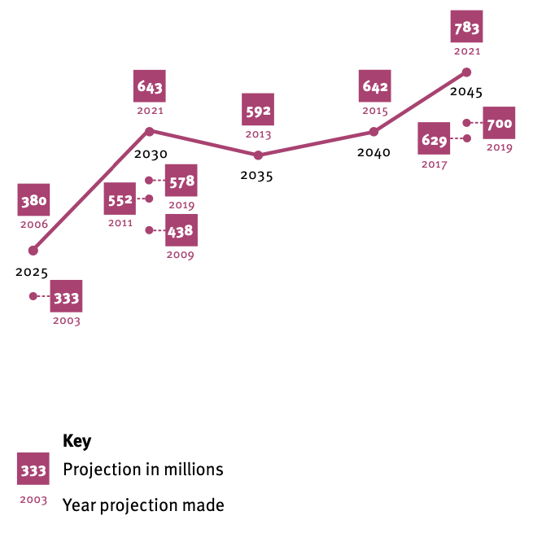
Dünyada diyabet sıklığı…
IDF Diabetes Atlas 2021 – 10th edition

Slide 6
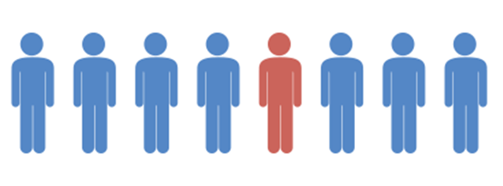
Ülkemizde durum nasıl?
% 13.7
% 11.0
% 7.2
TURDEP – I
(2002)
TEKHARF
(2005)
TURDEP – II
(2013)
Satman I, et al. Diabetes Care. 2002; 25(9): 1551-1556.
Onat, A., et al. (2017). TEKHARF 2017 (pp. 1–304). Logos Tıp Yayıncılık.
Satman I, et al. Eur J Epidemiol. 2013; 28(2):169-80.
Notes:
Erişkinlerde diyabet prevalansı
TURDEP-I (2002) → %7.2
TEKHARF (2005) → %11
TURDEP-II (2013) → %13.7

Slide 7
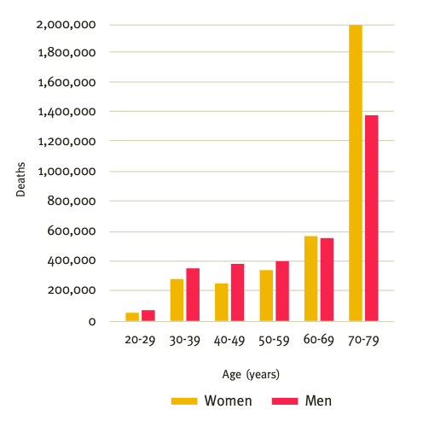
Diyabete bağlı ölüm sıklığı…
6.7 milyon yetişkin ölümü (2021)
Tüm ölümlerin %12.2’si…
IDF Diabetes Atlas 2021 – 10th edition

Slide 8
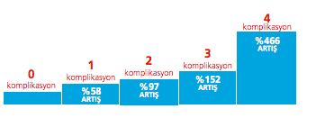
Türkiye’de diyabetin maliyeti…
Türkiye’de Sağlık Harcamalarının %23’ü Diyabet için
  Diyabetin tedavisi
  Komplikasyonlarının tedavisi
%25
²
%75
²Malhan S ve Ark. Turk Jem 2014; 2: 39-43
Türkiye Diyabet Onleme ve Kontrol Programı (Turkey Diabetes Prevention and Control Programme) 2011 – 2014.
Notes:
Türkiye Diyabet Onleme ve Kontrol Programı (Turkey Diabetes Prevention and Control Programme) 2011 – 2014. Accessed October 17, 2013 at http://www.diyabet.gov.tr/content/files/ news/2011/eylul/diyabet_kitap.pdf.

Slide 9
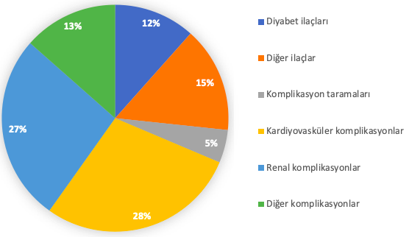
Diyabet Maliyet Analizi
% 73
Malhan, S., Öksüz, E., Babineaux, S. M., Ertekin, A., & Palmer, J. P. (2014). Assessment of the Direct Medical Costs of Type 2 Diabetes Mellitus and its Complications in Turkey. Turkish Journal of Endocrinology and Metabolism, 18(2), 39–43. http://doi.org/10.4274/tjem.2441
Notes:
T2D’nin ekonomik yükünü incelediğimizde, Türkiye’de üçüncü basamak bir hastanedeki hasta kayıtlarına göre, 2010 yılı itibariyle ödeyici kurum perspektifinden, T2D maliyet yükünün 11,4 milyar ile 12,9 milyar TL arasında olduğu hesaplanmıştır.

Slide 10
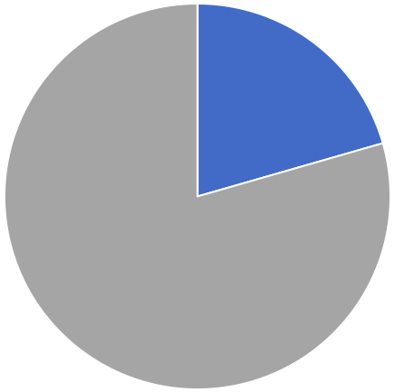
2019 - Sağlık Bütçe Payı
2019 yılı toplam sağlık bütçesi 157 milyar TL
Diyabet
35,6 milyar TL
%22.6
Avrasya Tüneli maliyeti:
20 milyar TL
3. köprü maliyeti:
15 milyar TL
TC Strateji ve Bütçe Başkanlığı web sayfası
Notes:
2012 dolar kuru yıl ortalaması 1.8 TL
SGK 2012 verisi
Diyabet toplam maliyeti 10 milyar TL
(6 milyar tedavi maliyeti + 4 milyar ilaç)
Toplam sağlık harcamaları arasındaki payı %22.6
2015 yılı verileri
Diyabetli birey sayısı = 7.112.622 (%9)
2019 yılı bütçesinde
sağlık harcamalarına ayrılan pay 157 milyar TL
2019 tahmini nüfus 82.886.421 kişi

Slide 11
Diyabet tanısını nasıl koyuyoruz?
Diyabet
126
200
6.5
Prediyabet
100
140
5.7
Normal
AKŞ
(mg/dL)
OGTT 75 g
2.saat glisemi
(mg/dL)
HbA1c
( % )
Notes:
Açlık Kan Şekeri ≥ 126 mg/dL
OGTT 75 gr 2.saat glisemi değeri ≥ 200 mg/dL
HbA1c ≥ %6.5
Semptomatik bireyde Random (rasgele) kan şekeri ≥ 200 mg/dL
HbA1c incelemesini genellikle Diyabet tanısından çok, diyabetli olgunun takibi için kullanırız

Slide 12
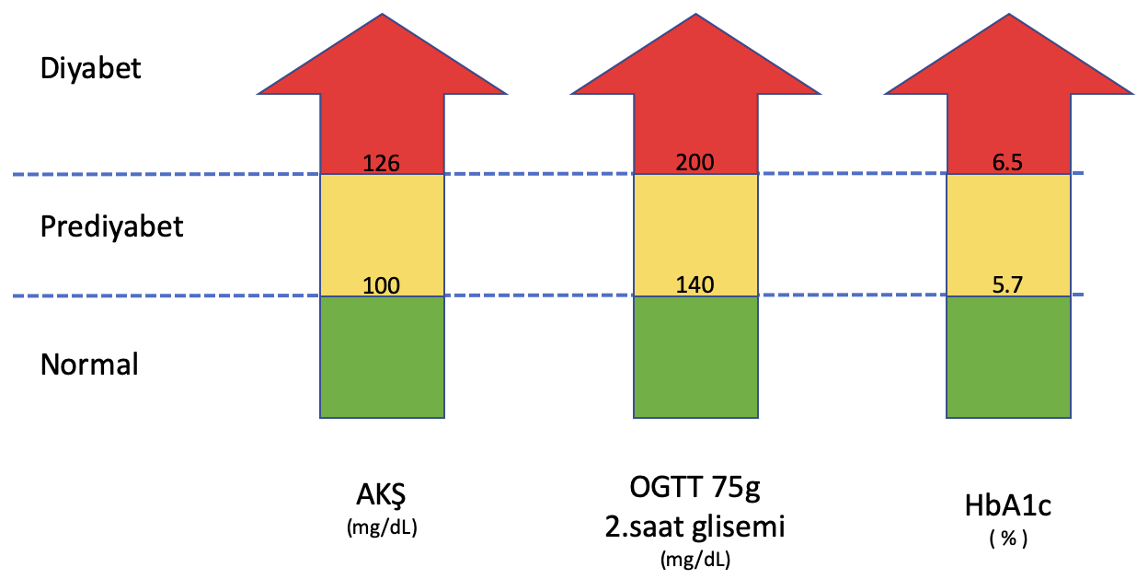
Diyabet tanısını nasıl koyuyoruz?
Aşikar diyabet
semptomları
+
Rasgele glisemi
≥ 200 mg/dL
=
DİYABET
Notes:
Açlık Kan Şekeri ≥ 126 mg/dL
OGTT 75 gr 2.saat glisemi değeri ≥ 200 mg/dL
HbA1c ≥ %6.5
Semptomatik bireyde Random (rasgele) kan şekeri ≥ 200 mg/dL

Slide 13
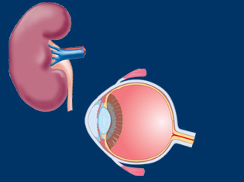
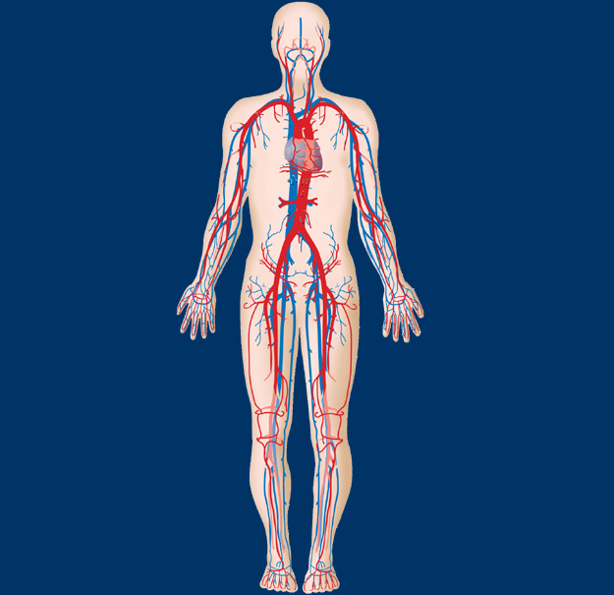
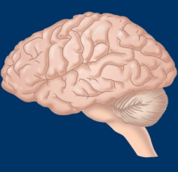
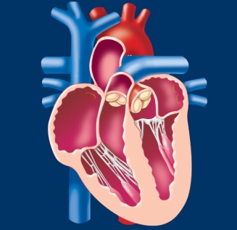
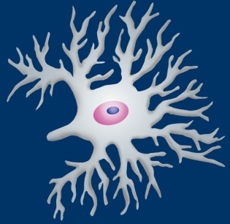
Diyabet önemli komplikasyonlara neden olur…
İnme
Diyabetik
Retinopati
KV mortalite ve strok riski 2-4 kat artmıştır
Erişkinlerde körlüğün en önemli nedeni
Kardiovasküler
Hastalık
Diyabetli 8/10 kişi KV olaylardan ölür
Diyabetik
Nefropati
Diyabetik
Nöropati
End-stage renal hastalığın en önemli nedeni
Non-travmatik alt ekstremite amputasyonlarına yol açan en önemli neden
Diabetes Res 1990; 13:1–11, Diabetes Care 2003; 26 (Suppl. 1):S99–S102
J Hypertens 1993; 11:309–317, Diabetes Care 2003; 26 (Suppl. 1):S94–S98
Am Heart J 1990; 120:672–676, Diabetes Care 2003; 26 (Suppl. 1):S78–S79
Notes:
13

Slide 14
Diyabetin komplikasyonları
 | Tip 1 DM (n=455) | Tip 2 DM (n=4756)
Makrovasküler (n,%) | 37 (8.1) | 1152 (24.2)
Koroner Arter Hast. | 28 (6.5) | 1002 (22.9)
Periferik Arter Hast. | 13 (3.1) | 186 (4.2)
Serebrovasküler Hast. | 6 (1.4) | 141 (3.1)
Mikrovasküler (n,%) | 168 (36.9) | 2258 (47.5)
Retinopati | 88 (20.2) | 920 (21.3)
Nefropati | 72 (16.6) | 864 (19.6)
Nöropati | 112 (25.3) | 1624 (34.6)
TEMD Study. Diabetes Res Clin Pract. 2018 Dec;146:138-147

Slide 15
Komplikasyonlar ne zaman taranır?
Tip 2 diyabet hastalarında tanı anında
Tip 1 diyabet hastalarında tanıdan 5 yıl sonra

Slide 16


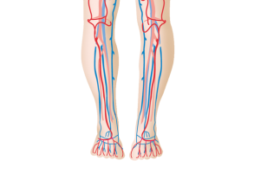


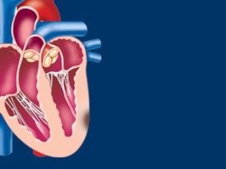
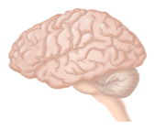
İyi Glisemik Kontrol = Daha Az Komplikasyon
Mikrovasküler komplikasyonlar*
37%
Amputasyon veya fatal periferik damar hastalığı*
HbA_{1c}
43%
1%
21%
Diyabetle ilişkili ölüm*
14%
MI*
* p<0.0001
** p=0.035
12%
İnme**
Stratton IM et al. BMJ 2000; 321: 405–412.

Slide 17
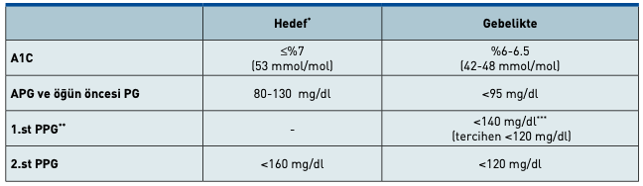
Tedavi hedeflerimiz…
Glisemik hedefler?
Yaşam beklentisi düşük
Diyabet süresi uzun
Tekrarlayan ciddi hipoglisemi atakları
Mikro ve makrovasküler komplikasyon varlığı
HbA1c < %8-8.5
TEMD, Diabetes Mellitus ve Komplikasyonlarının Tanı, Tedavi ve İzlem Kılavuzu 2020

Slide 18
Tedavi hedeflerimiz…
Kolesterol hedefleri
LDL-K < 55mg/dl
  ASKVH, KBH, Çok Yüksek Risk
LDL-K < 70mg/dl
  DM >10 yıl, Yüksek Risk
Trigliserid < 150 mg/dl
HDL-kolesterol
  Erkekte ≥40 mg/dl
  Kadında ≥50 mg/dl
Non-HDL-kolesterol <130 mg/dl
Kan basıncı hedefleri
Birincil hedef <140/90mmHg
İkincil hedef <130/80mmHg
  Yüksek KV risk varsa
  Güvenle düşürülebiliyorsa
TEMD, Diabetes Mellitus ve Komplikasyonlarının Tanı, Tedavi ve İzlem Kılavuzu 2020

Slide 19
Hedefleri tutturabiliyor muyuz?
%1,5
%10,1
TEMD Study. Diabetes Res Clin Pract. 2018 Dec;146:138-147

Slide 20
Tip 1 DM metabolik kontrol..
%1,5
%5,5
TEMD Study. Diabetes Res Clin Pract. 2018 Dec;146:138-147

Slide 21
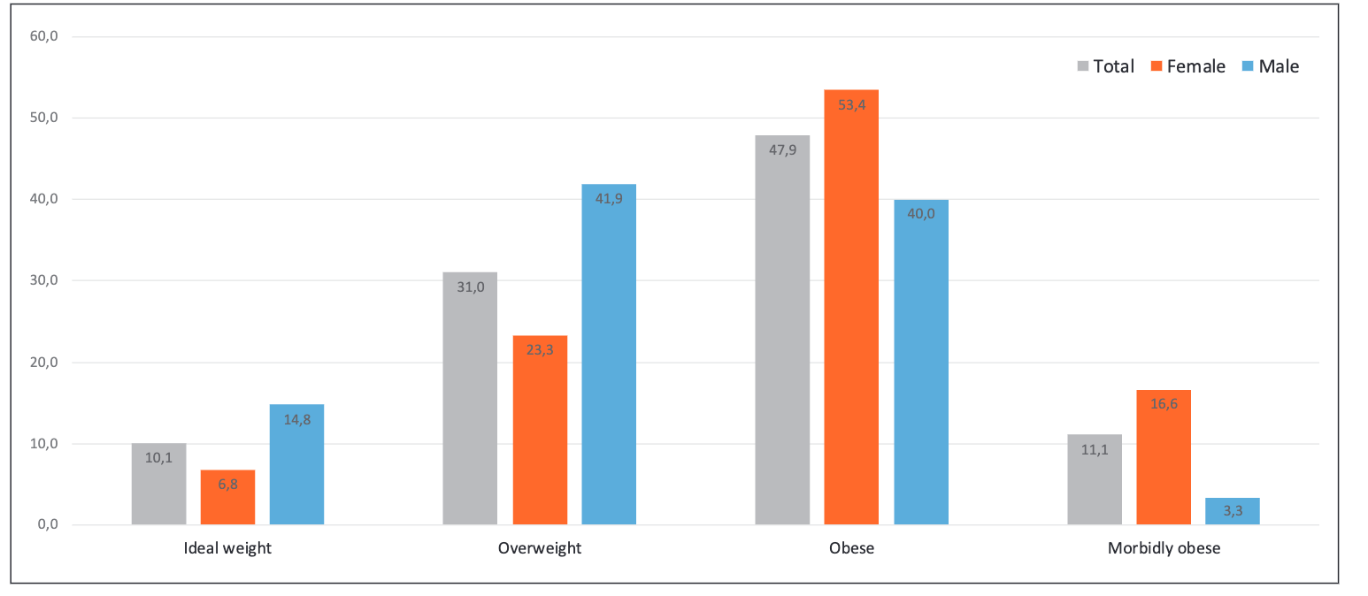
Diyabet ve Obezite..
Türkiye’de Tip2DM olgularında obezite sıklığı
Obezite %59
  Kadın % 70 (Ob %53, Morbid Ob%17)
Kilo fazlalığı %31
  Kadın %23

Slide 22
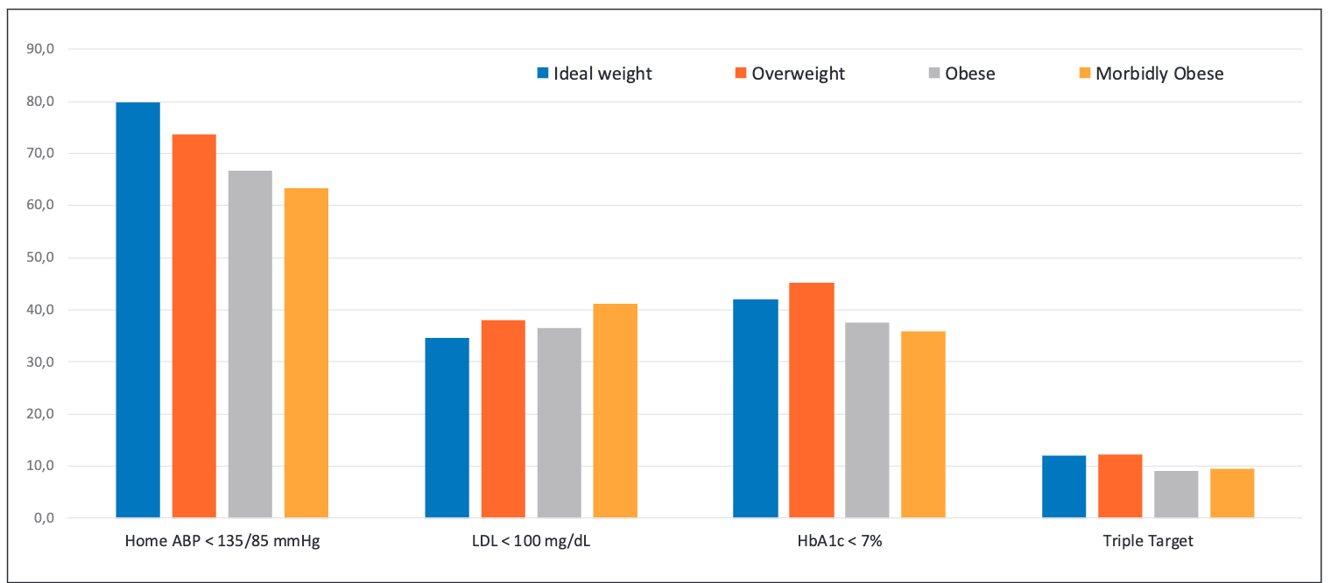
Diyabet ve Obezite..
Beden kitle indeksi arttıkça metabolik kontrol bozulur
Kan Basıncı
Glisemi regülasyonu

Slide 23
Diyabet ve Hipertansiyon
Diyabet hastalarında HT sıklığı
  Tip 1 DM % 26
  Tip 2 DM % 68
HT tedavisinde hedefe ulaşma
  Tip 1 DM % 90
  Tip 2 DM % 70
AKB > 140/90 mmHg olan her diyabetli tedaviyi hak eder
Tedavide
  ilk hedef <140/90mmHg
  ikinci hedef < 130/80mmHg
    Yüksek KV risk varsa
    Güvenle düşürülebiliyorsa
Güvenli alt sınır 120/70mmHg

Slide 24
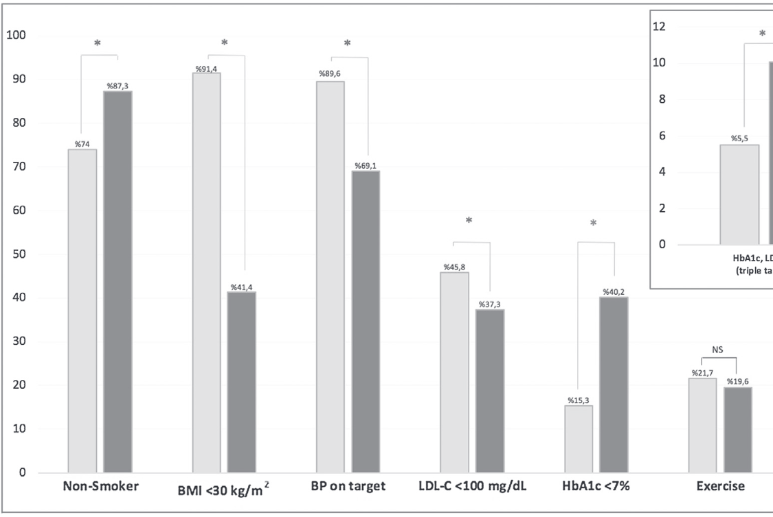
Diyabet ve kolesterol yüksekliği
Türkiye’de Diyabet olguları LDL-K hedeflerine ulaşamıyor..

Slide 25
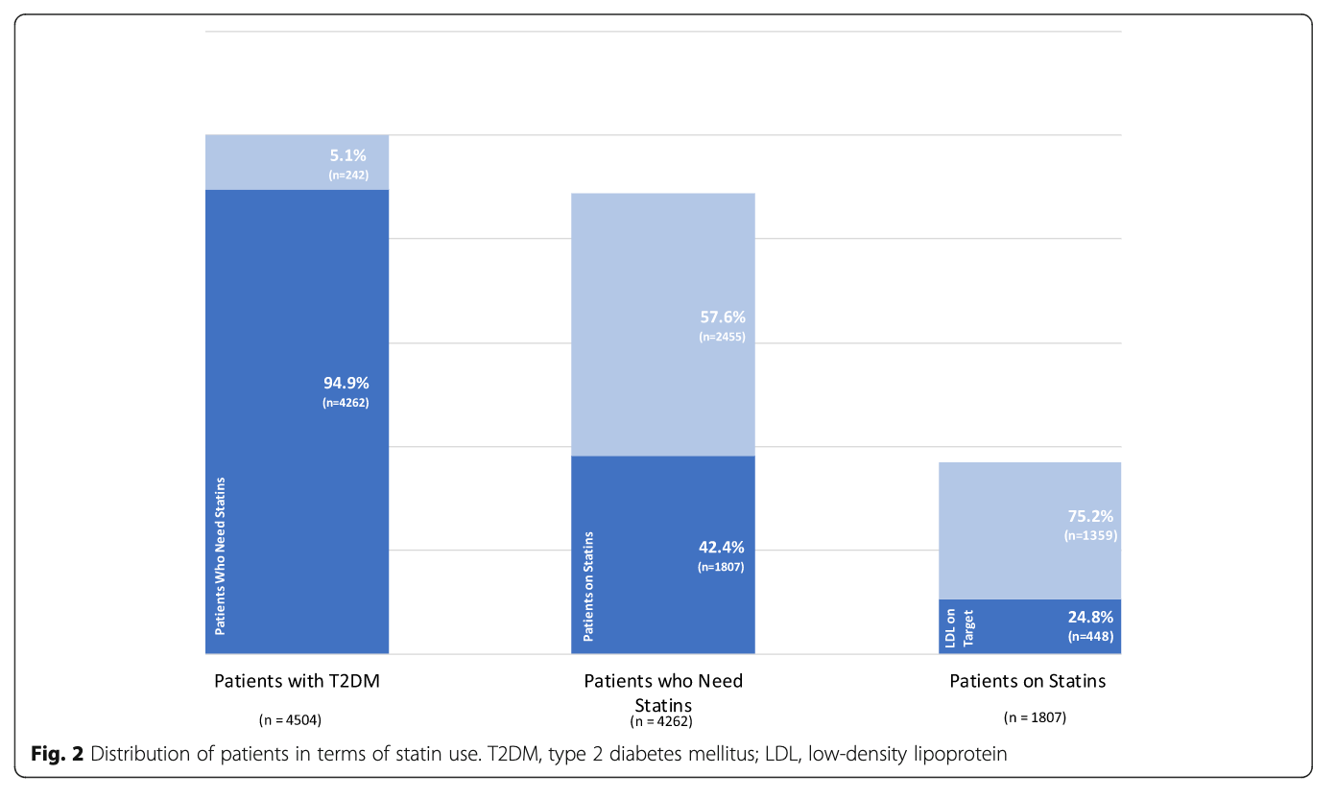
Diyabet ve kolesterol yüksekliği
Tip2DM olgularında
statin kullanma oranı
ve tedavi başarısı

Slide 26
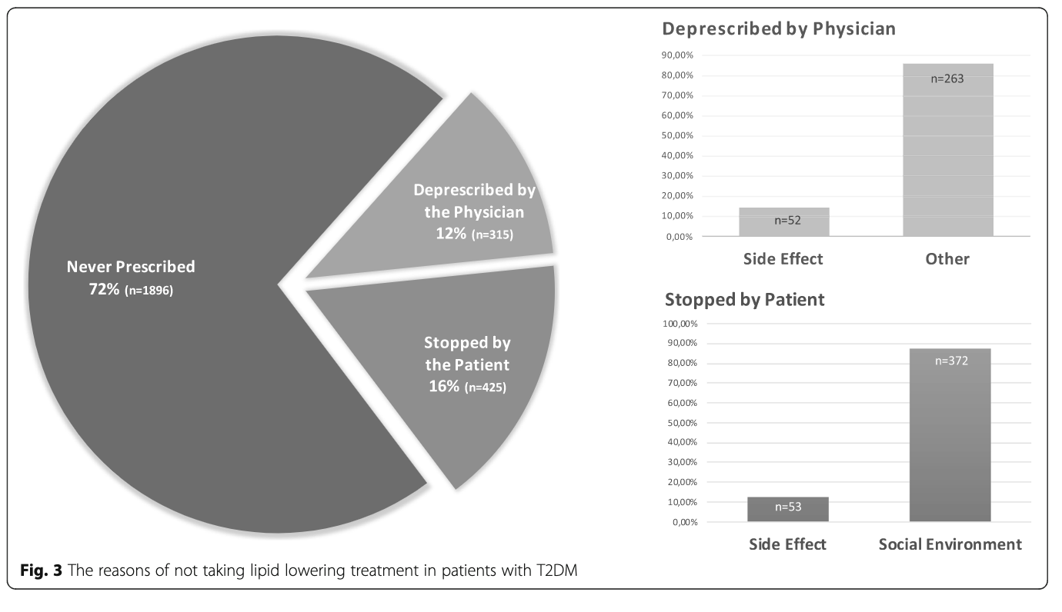
Diyabet ve kolesterol yüksekliği
Statin kullanmama/kesme gerekçeleri

Slide 27
Tedavide kullanılan ilaçlar…
Oral antidiyabetik ilaçlar
İnsülinler
GLP-1 reseptör agonistleri

Slide 28
Oral antidiyabetikler (OAD)
Sülfonilüre
Akarboz
Metformin
Glifor
Glukofen
Diaformin
Matofin
Gliklazid
Diamicron MR
Betanorm
Glimeprid
Amaryl
Glucobuy
Glinidler
Glitazonlar
Repaglinid
Novonorm
Nateglinid
Starlix
Teglix
Pioglitazon
Glifix
Dropia

Slide 29
Oral antidiyabetikler (OAD)
DPP-4 inhibitörleri
SGLT-2 inhibitörleri
Vildagliptin
Galvus
Sitagliptin
Januvia
Linagliptin
Trajenta
Saksagliptin
Onglyza
Dapagliflozin
Forziga
Empagliflozin
Jardiance

Slide 30


Diyabette insulin tedavisi
İnsulin rejimleri nelerdir
Örnek uygulamalar
Glargin/Detemir + Metformin
Glargin/Detemir + SU
Glargin/Detemir + Glinid
Glargin/Detemir + DPP-4 inhb.
Bazal insulin + OAD

Slide 31
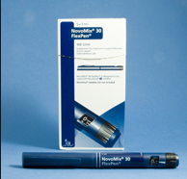
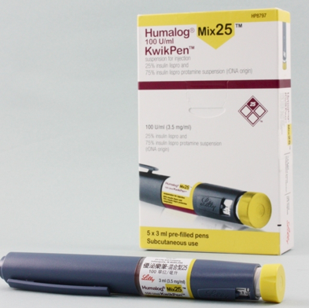
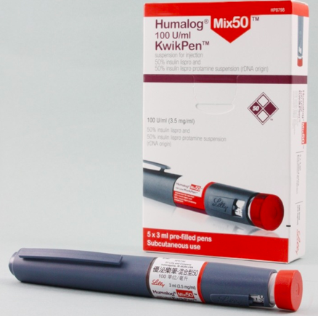
Diyabette insulin tedavisi
İnsulin rejimleri nelerdir
Örnek uygulamalar
Bazal insulin + OAD
Karışım insulinler
Aspart (lispro)/Protamin 25/75 Ünite
Lispro/Protamin 50/50 Ünite
Kristalize/NPH 30/70 Ünite

Slide 32

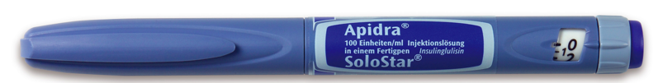
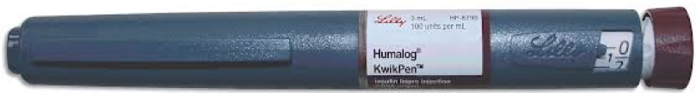
Diyabette insulin tedavisi
İnsulin rejimleri nelerdir
Örnek uygulamalar
Bazal insulin + OAD
Karışım insulinler
Bazal + Bolus insulin
Bazal insülin
  Lantus/Levemir/NPH
+
Öğünlerden önce
  Lispro
  Aspart
  Glulisin
  Kristalize

Slide 33
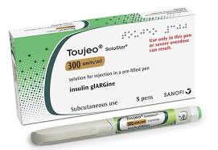
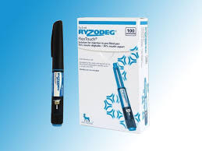
Yeni nesil insülinler
Glarjin U-300 (Toujue)
Degludec insülin (Ryzodeg)
Konsantre glarjin insülin
Günlük >100 ü insülin ihtiyacı
Daha az hipoglisemi riski
Uzun etki süresi
  40 saati aşabilir
Ülkemizde insülin aspart ile kombine
Enjeksiyon sayısında azalma

Slide 34
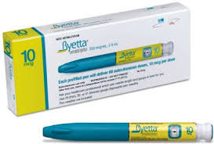
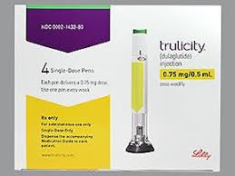
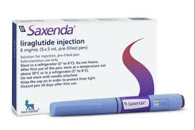
Diğer enjektabl tedaviler
(GLP-1 agonistleri)
GLP-1 agonistleri
  Eksenatid (Byetta)
  Liraglutid (Saxenda, Victoza)
  Semaglutid
  Liksisenatid (Soliqua)
  Dulaglutid (Trulicity)
Kilo üzerine etkilidirler.

Slide 35
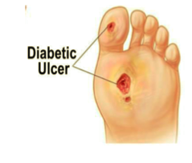
Koruyucu önlemler
Diş hastalıkları taraması
Aşılama
Ayak bakımı
Kanser taraması
Gebelik planlaması

Slide 36
Teşekkürler…

